Slide 1
Варіабельність дихання в просторі і часі. Екологія дихання
Мета експерименту:
Відпрацювати методику визначення інтенсивності дихання (метод титрування соляною кислотою з фенолфталеїном). Визначити інтенсивність процесу у різних ярусів листків, у рослин різних екогруп, у цілих та ушкоджених листків. Встановити зміну процесу протягом дня

Slide 2
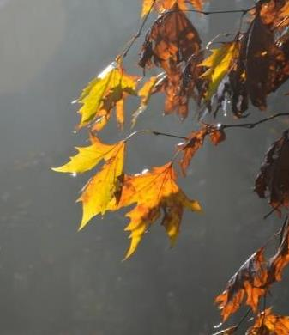
Теоретична основа експерименту: Дихання притаманне всім органам, тканинам і клітинам рослини. Інтенсивність дихання, як кількісний показник що характериує цей процес, можна виначити, вимірюючи кількість вуглекислого газу, що виділяється органом рослини, або вимірюючи кисень, що поглинається нею.
Інтенсивність дихання рослин – величина непостійна. Найбільш високу інтенсивність дихання мають молоді органи і тканини рослин. Також інтенсивність дихання залежить від біологічного виду рослини, зовнішніх умов, від того, в яких рослинних органах воно протікає. Найактивніше дихають репродуктивні органи, потім листя; слабкіше дихають стебло та коріння.
Активність процесу дихання у тіньовитривалих рослин-сціофітів слабкіше, ні у світлолюбних геліофітів. Високі параметри дихання відзначені у високогірних рослин, адаптованих до зниженого парціального тиску O₂, цвілевих грибів, бактерій. Дихання посилюється з підвищенням температури (на кожні 10ºС – приблизно у 2-3 рази), зупиняючись за температури 45-50ºС

Slide 3
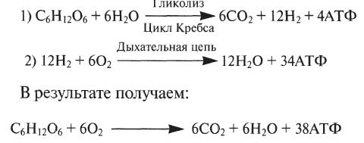
У тканинах зимуючих органів рослин (бруньки листяних дерев, голки хвойних) дихання продовжується (з різко зниженою інтенсивністю) і при значних морозах. Дихання рослин стимулюють механічні та хімічні подразнення. Закономірно змінюється дихання під час розвитку рослини та її органів.
Сухе насіння дихає досить слабко. При набуханні і наступному проростанні насіння дихання посилюється у сотні і тисячі разів. Із закінченням періоду активного росту рослин дихання їхніх тканин слабшає, що пов'язується з процесом старіння протоплазми. При дозріванні насіння, плодів інтенсивність дихання зменшується.

Slide 4
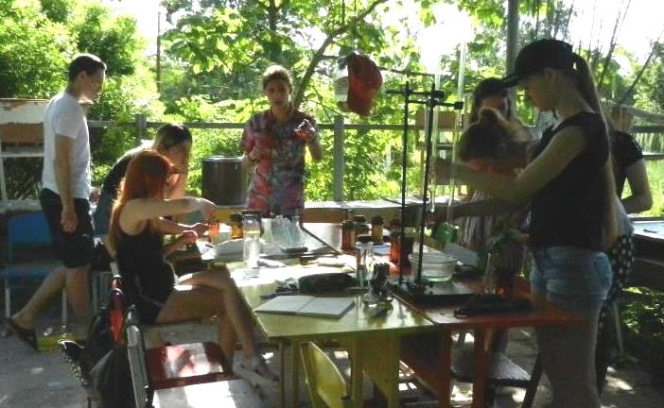
Мета експерименту: визначення інтенсивності дихання в залежності від об’єкта та від часу доби Об’єкти експерименту: листки різних чагарникових і деревних рослин, цілі та пошкоджені комахами

Slide 5
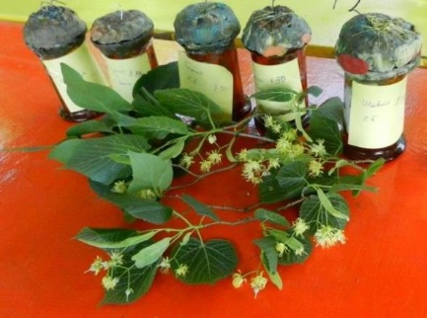
хІд експерименту
Відбирають наважки листків піддослідних рослин вагою 8-9 г (без черешків). Вміщують об’єкти в марлеві мішечки, замотують нитками, прикріпляють до гачків на корках колб темного скла так, щоб об’єкт до дна не доставав.
В колбу вливають 10 мл розчину Ba(OH)2, додають 2-3 краплини фенолфталеїну і швидко закривають пробкою з прикріпленим мішечком. Одночасно готують таку ж колбу, але без рослинних об’єктів (контроль).
В якості порівняння для досліду беруть листки рослин різних видів, листки одного виду, але здорові та пошкоджені листогризучими комахами.
Колби залишають на 50-60 хв. Протягом всього часу колби одночасно колихають кожні 10 хв., щоб карбонат барію не утворив на поверхні суцільну плівку.

Slide 6
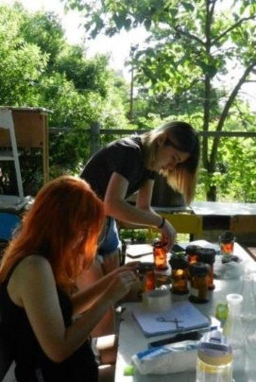
Вуглекислота, яка виділяється рослинами в банках, вступає в реакцію:
В результаті реакції концентрація розчину зменшиться
Коли час досліду сплине, колбу з листками швидко відкривають, переливають баритову воду у конічну плоскодонну колбу. Луг титрують 0,025 Н розчином HCl до повного зникнення рожевого відтінку.
Дослід з однотипними обʼєктами повторюють протягом дня не менше чотирьох раз, з кроком у 1 – 1,5 год. Для кожного варіанту дослід закладають в двох-трьох повторностях.

Slide 7
Результати записують в таблицю, з урахуванням того, що для досліду взято 10 мл Ba(OH)2
Об’єкт | Наважка, г | Час |  |  | Кількість HCl, мл
 |  | початок | кінець | тривалість | контроль | дослід
Інтенсивність дихання досліджених об’єктів визначають за формулою:
а – результат титрування контрольної колби (мл сірчаної кислоти), b – результат титрування дослідної колби (мл соляної кислоти), 0,55 - – кількість мг вуглекислого газу, що еквівалентна 1 мл 0,025 Н соляної кислоти; Р – наважка піддослідного об’єкту, г; t – час експозиції, в годинах

Slide 8
Показники інтенсивності диання переносять у підсумкову таблицю
Об’єкт | Інтенсивність дихання, мг CO₂./ г × год
За отриманими результатами креслять графіки денного ходу дихання, відобразивши параметри зміни процесу протягом дня для різних об’єктів. На осі ординат (У) відкладають параметри інтенсивності дихання, на осі абсцис (Х) позначками «1», «2», «3» і т.д. позначають повторність проведення замірів. Термін витримки (початок досліду – кінець досліду) прописують у примітках поряд з графіком

Slide 9
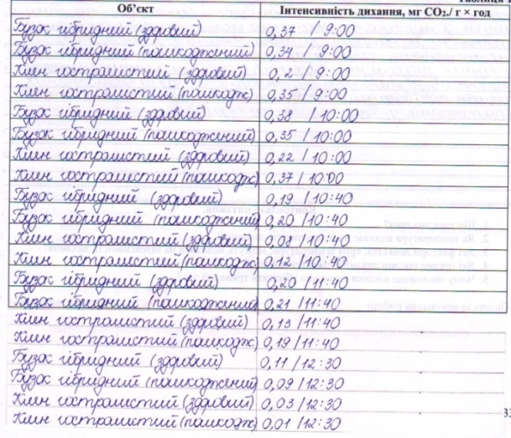
Завдання для самостійного опрацювання результатів експерименту
Внести до таблиці в журналі спостережень результати розрахунків інтенсивності дихання:

Slide 10
Вирахувати середнє арифметичне для однотипних повторностей.
Побудувати лінійні графіки денного коливання параметрів дихання у піддослідних рослин. По осі ординат (у) відкладають значення інтенсивності дихання, на осі абсциси (х) позначками 1, 2, 3, 4 – час фіксації результатів досліду
Сформулювати висновок, описавши денний хід дихання у піддослідних рослин. Відзначити виявлені загальні закономірності (якщо такі присутні)

